Slide 1
409的小秘密
開始

Slide 2
李定軒喜歡什麼蟲？
巴拉望
牛頭扁
鬼豔

Slide 3

這麼簡單的題目都答錯!
重新

Slide 4
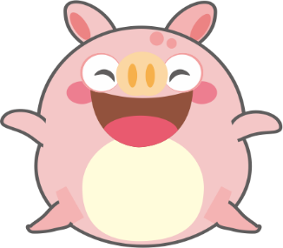
答對了！
在一次

